Slide 1
Input/Output
Curs 5

Slide 2
I/O
Device-urile INPUT: sunt cele utilizate pentru a converti datele de intrare “nonsens" ale utilizatorilor in cod intern pe care calculatorul le intelege, utilizeaza si stocheaza ca si cod ASCII
Device-urile OUTPUT: sunt utilizate pentru a decoda rezultatele dupa ce sunt procesate de calculator in iesiri

Slide 3
Controlerele de dispozitive
Dispozitivele I/O pot fi:
  componente mecanice
  componente electronice
Cele electronice sunt controler-ele
  Sunt capabile sa gestioneze mai multe componente
Task-urile controler-elor:
  convertesc serial bit stream intr-un bloc de bytes
  Corecteaza erorile daca este necesar

Slide 4
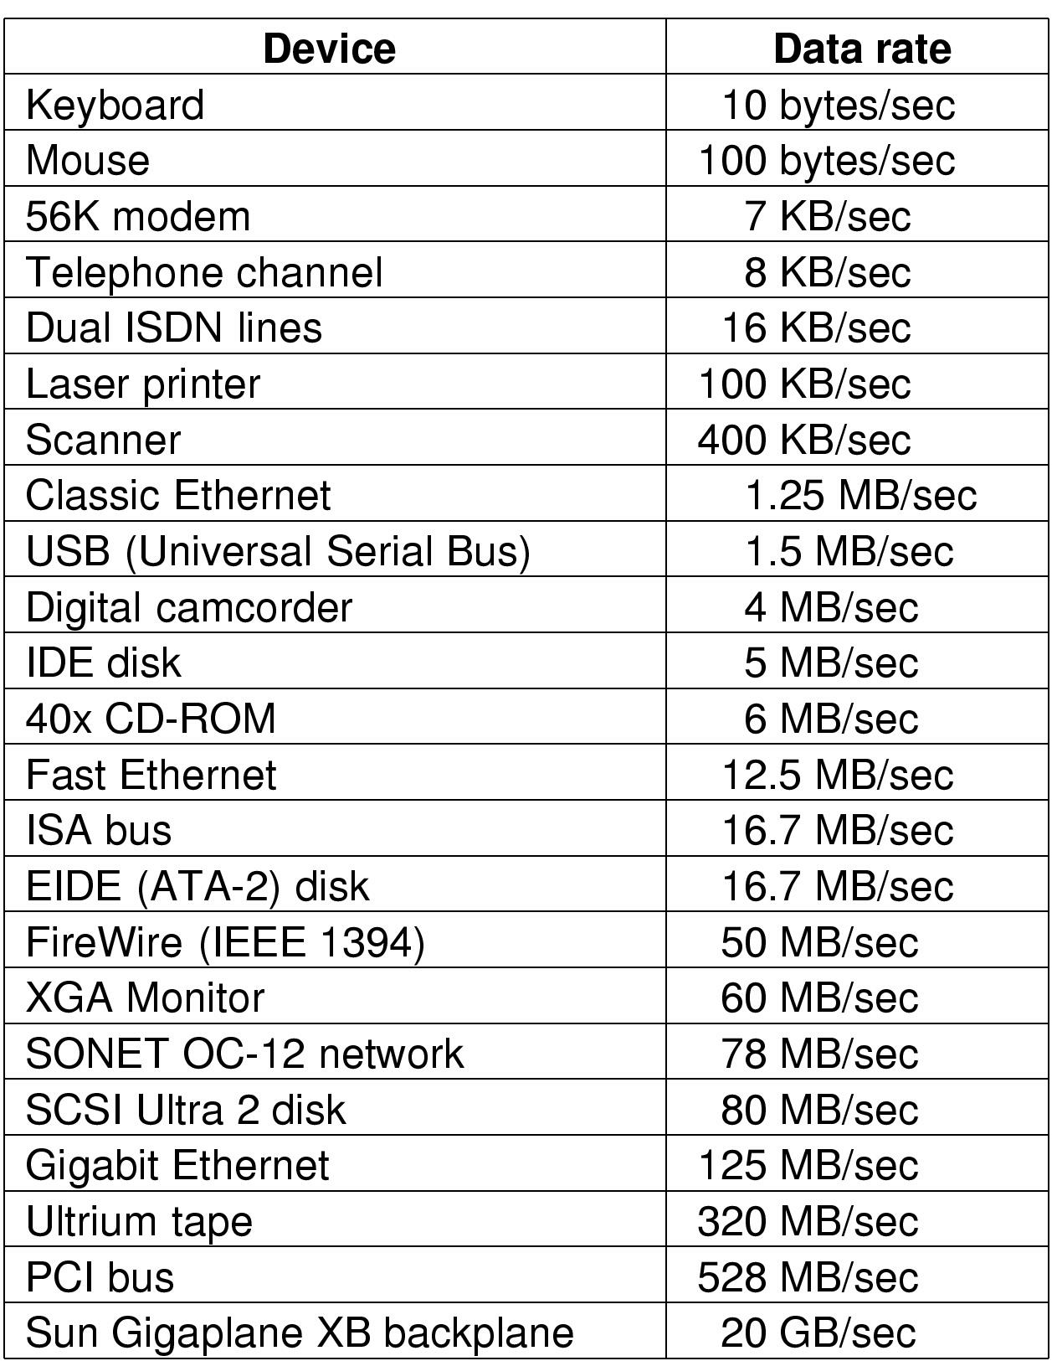
Vitezele de transfer ale unor echipamente

Slide 5
Blu-ray
Viteza | Rata de trasfer |  | Timp de scriere a unui Blu-Ray (min)
 | Mbit/s | MB/s | Single Layer | Dual Layer
1× | 36 | 4.5 | 90 | 180
2× | 72 | 9 | 45 | 90
4× | 144 | 18 | 23 | 45
6× | 216 | 27 | 15 | 30
8×* | 288 | 36 | 12 | 23
12×** | 432 | 54 | 8 | 15
Notes:
de undă relativ mici (405 nm), un disc Blu-ray poate conţine o cantitate de informaţii substanţial mai mare decât unul de tip DVD, care foloseşte un laser de culoare roşie de 650 nm. Astfel, un disc Blu-ray poate să conţină 25 GB pe fiecare strat, de peste 5 ori mai mult decât DVD-urile cu un strat care pot stoca doar 4,7 GB; iar discurile Blu-ray cu două straturi (50 GB) pot stoca de aproape 6 ori mai multe date decât un DVD cu dublu strat (8,5 GB). Mai mulţi fabricanţi au lansat pe piaţă discuri Blu-ray inscripţionabile şi reinscripţionabile cu un singur strat sau cu strat dublu.
Discul Blu-ray este asemănător cu PDD, un alt format de disc optic lansat de Sony în 2003, care însă are o viteză de transfer mai mare: 88 Mbit/s faţă de numai 36 Mbit/s în cazul discului Blu-ray. Pentru a realiza această performanţă PDD foloseşte o tehnologie avansată şi costisitoare, fapt pentru care piaţa sa se limitează la aplicaţii de arhivare a informaţiilor de către firme, în timp ce discul Blu-ray se adresează pieţei mult mai largi a consumatorilor casnici.

Slide 6
PCI Express
2004
Intel
Latime in bits: 1-32
Numberul de devices: 1 per slot
Capacitate pe canal:
  v1.x: 250 MB/s
  v2.0: 500 MB/s
  v3.0: 1 GB/s
Style: Serial

Slide 7
Disc |  |  |  | Blu-ray | HD DVD | DVD
Lungime undă laser |  |  |  | 405 Nanometri |  | 650 Nanometri
Capacitate de stocare | singur strat |  |  | 25 GB | 15 GB | 4.7 GB
 | două straturi |  |  | 50 GB | 30 GB | 8.5 GB
Timp de redare în | SD cu MPEG-2 la 5Mbits/s |  |  | 22.2 ore | 13.3 ore | 3.8 ore
 | HD with | AVC sau VC-1 la 13Mbits/s |  | 8.5 ore | 5.1 ore | -
 |  | MPEG-2 la 20Mbits/s |  | 5.6 ore | 3.3 ore | -
Codec Video |  |  |  | MPEG-4 AVC (H.264) / VC-1 / MPEG-2 |  | MPEG-1 / MPEG-2
Codec audio | fără pierdere |  | obligatoriu | Linear PCM | Linear PCM / Dolby TrueHD | Linear PCM
 |  |  | opţional | Dolby TrueHD / DTS-HD Master Audio | DTS-HD Master Audio | -
 | cu pierdere |  | obligatoriu | Dolby Digital / DTS / MPEG Audio | Dolby Digital Plus / Dolby Digital / DTS / MPEG Audio | Dolby Digital / MPEG Audio (Europa)
 |  |  | opţional | Dolby Digital Plus / DTS-HD de înaltă rezoluţie | DTS-HD de înaltă rezoluţie | DTS / MPEG Audio (America de Nord)
Bitrate Maxim | Rată de transfer |  |  | 54.0 Mbit/s | 36.55 Mbit/s | 10.08 Mbit/s
 | Audio+Video |  |  | 48.0 Mbit/s | 30.24 Mbit/s
 | Video |  |  | 40.0 Mbit/s | 29.4 Mbit/s | 9.8 Mbit/s
Rezoluţie video (maximă) |  |  |  | 1920×1080 24p sau 50/60i HDTV |  | 720×480 şi 720×576 50/60i SDTV
Protejare conţinut |  |  |  | AACS-128bit / BD+ | AACS-128bit | CSS 40-bit
Strat Protector |  |  |  | Necesar | Opţional

Slide 8
BUS external
Name | Raw bandwidth (Mbit/s) | Transfer speed (MB/s) | Max. cable length (m)
SAS 150 | 1500 | 150 | 8
SAS 300 | 3000 | 300 | 8
eSATA | 3000 | 300 | 2 with eSATA HBA (1 with passive adapter)
SATA 300 | 3000 | 300 | 1
SATA 150 | 1500 | 150 | 1
PATA 133 | 1064 | 133 | 0.46 (18 in)
FireWire 3200 | 3144 | 393 | 100; alternate cables available for 100 m+
FireWire 800 | 786 | 98.25 | 100
FireWire 400 | 393 | 49.13 | 4.5
USB 2.0 | 480 | 60 | 5
USB 3.0* | 5000 | 625 | 3
Ultra-320 SCSI | 2560 | 320 | 12
Fibre Channel over copper cable | 4000 | 400 | 12
Fibre Channel over optic fiber | 10520 | 2000 | 2–50000
InfiniBand 12X Quad-rate | 120000 | 12000 | 5 (copper)

Slide 9
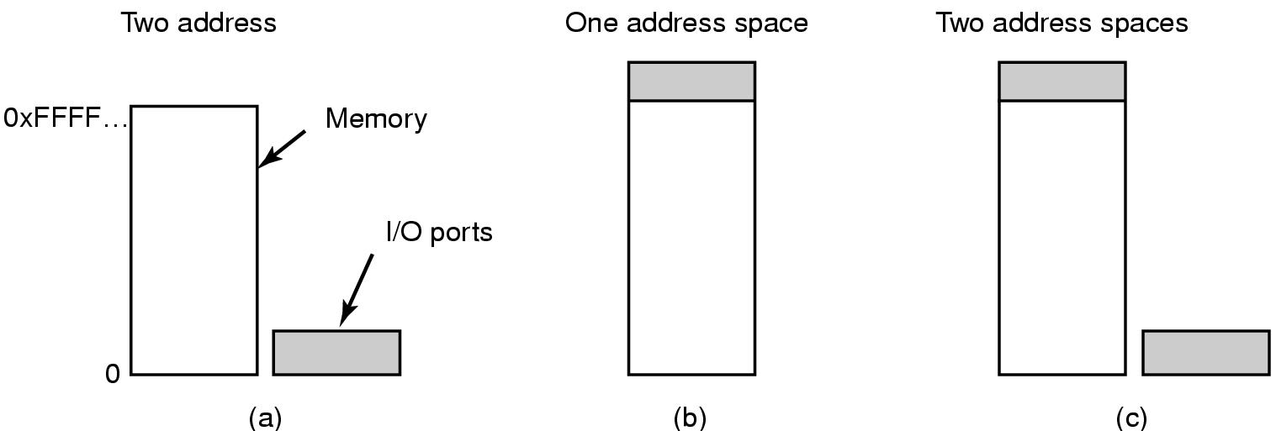
I/O cu corespondenta in memorie (1)
Placa video foloseste o memorie video de tip RAM

Slide 10
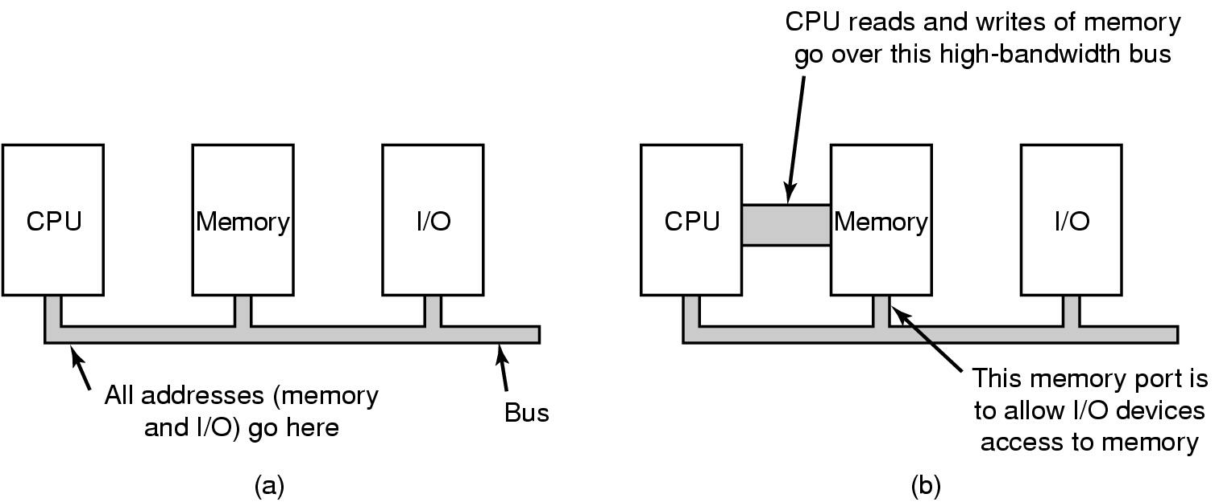
(2)
(a) A single-bus architecture
(b) A dual-bus memory architecture

Slide 11

Acces Direct la Memorie (DMA)
Procesul de transefer DMA

Slide 12

INTRERUPERI
Legaturile dintre echipamente si controlorul de intreruperi folosesc linii de magistrala si nu linii dedicate

Slide 13
Principiile softului de I/O
Independenta de echipamente
  Programe care pot acesa orice I/O device
  Fara sa precizeze dinainte cel care va fi utilizat
    (floppy, hard drive, or CD-ROM)
Denumire uniforma
  Numele unui fisier sau echipamnet trebuie s fie un sir de caractere sau un numar
  Sa nu fie dependent de dispozitiv sub nici o forma
Tratarea erorilor
  Sa se realizaeze cat mai aproape de hard

Slide 14
Principiile softului de I/O
Transferul sincron vs. asincron
  Transferuri blocante vs. codul de intrerupeir
Buffering
  Datele nu pot fi memorate direct in locatia finala
Device-uri la comun si dedicate
  Disk-urile sunt impartite
  Dischetele ar trebuie sa nu fie

Slide 15
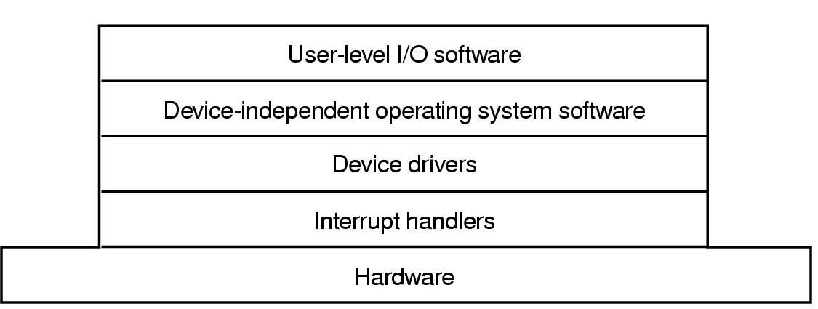
Nivelurile Softului de I/O

Slide 16
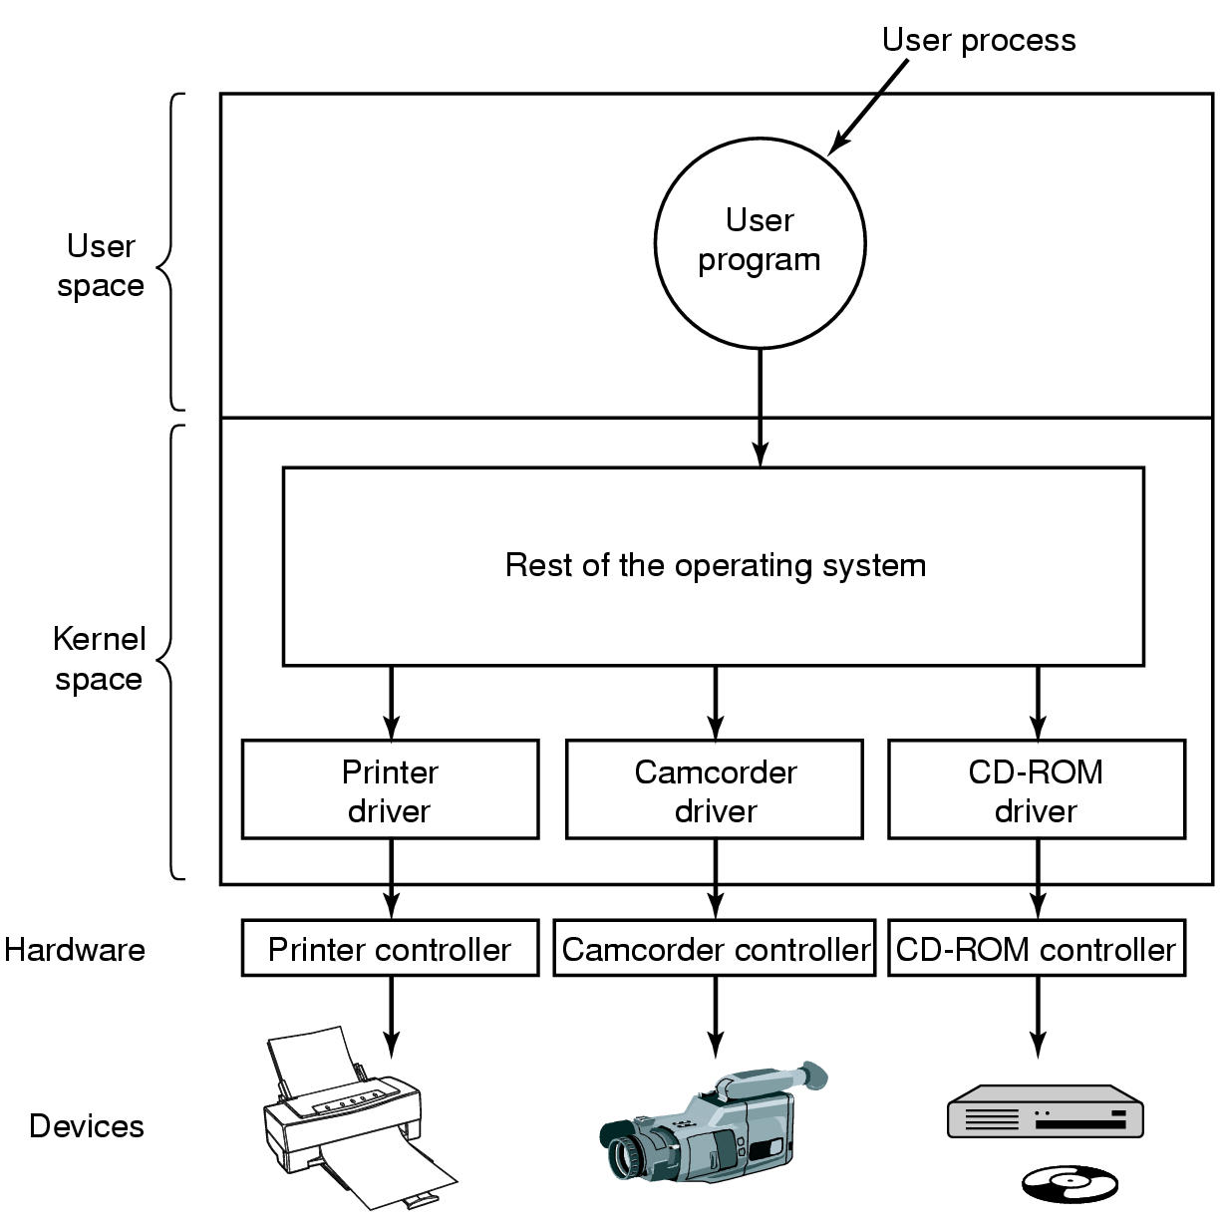
Driverele device-urilor
Pozitia logica a device-urilor
Comunicatia intre drivere si controler-ele device-urilor se realizeaza peste magistrala

Slide 17
Soft de I/O independent de echipament (1)
Interfatarea uniforma pentru driverele echipament
Utilizarea memoriei tampon
Raportarea erorilor
Alocarea si eliberarea echipamentelor delicate
Furnizara unei dimensiuni de bloc independente de echipament

Slide 18
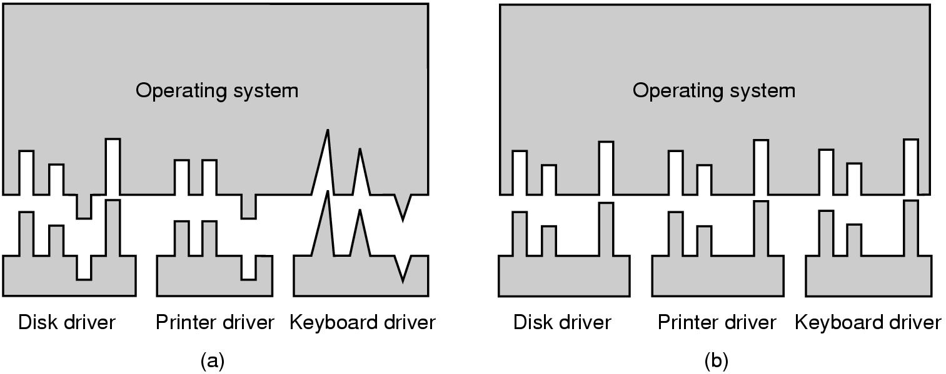
Soft de I/O independent de echipament (2)
(a) Fara o interfata de driver standard
(b) Cu o interfat de driver standard

Slide 19
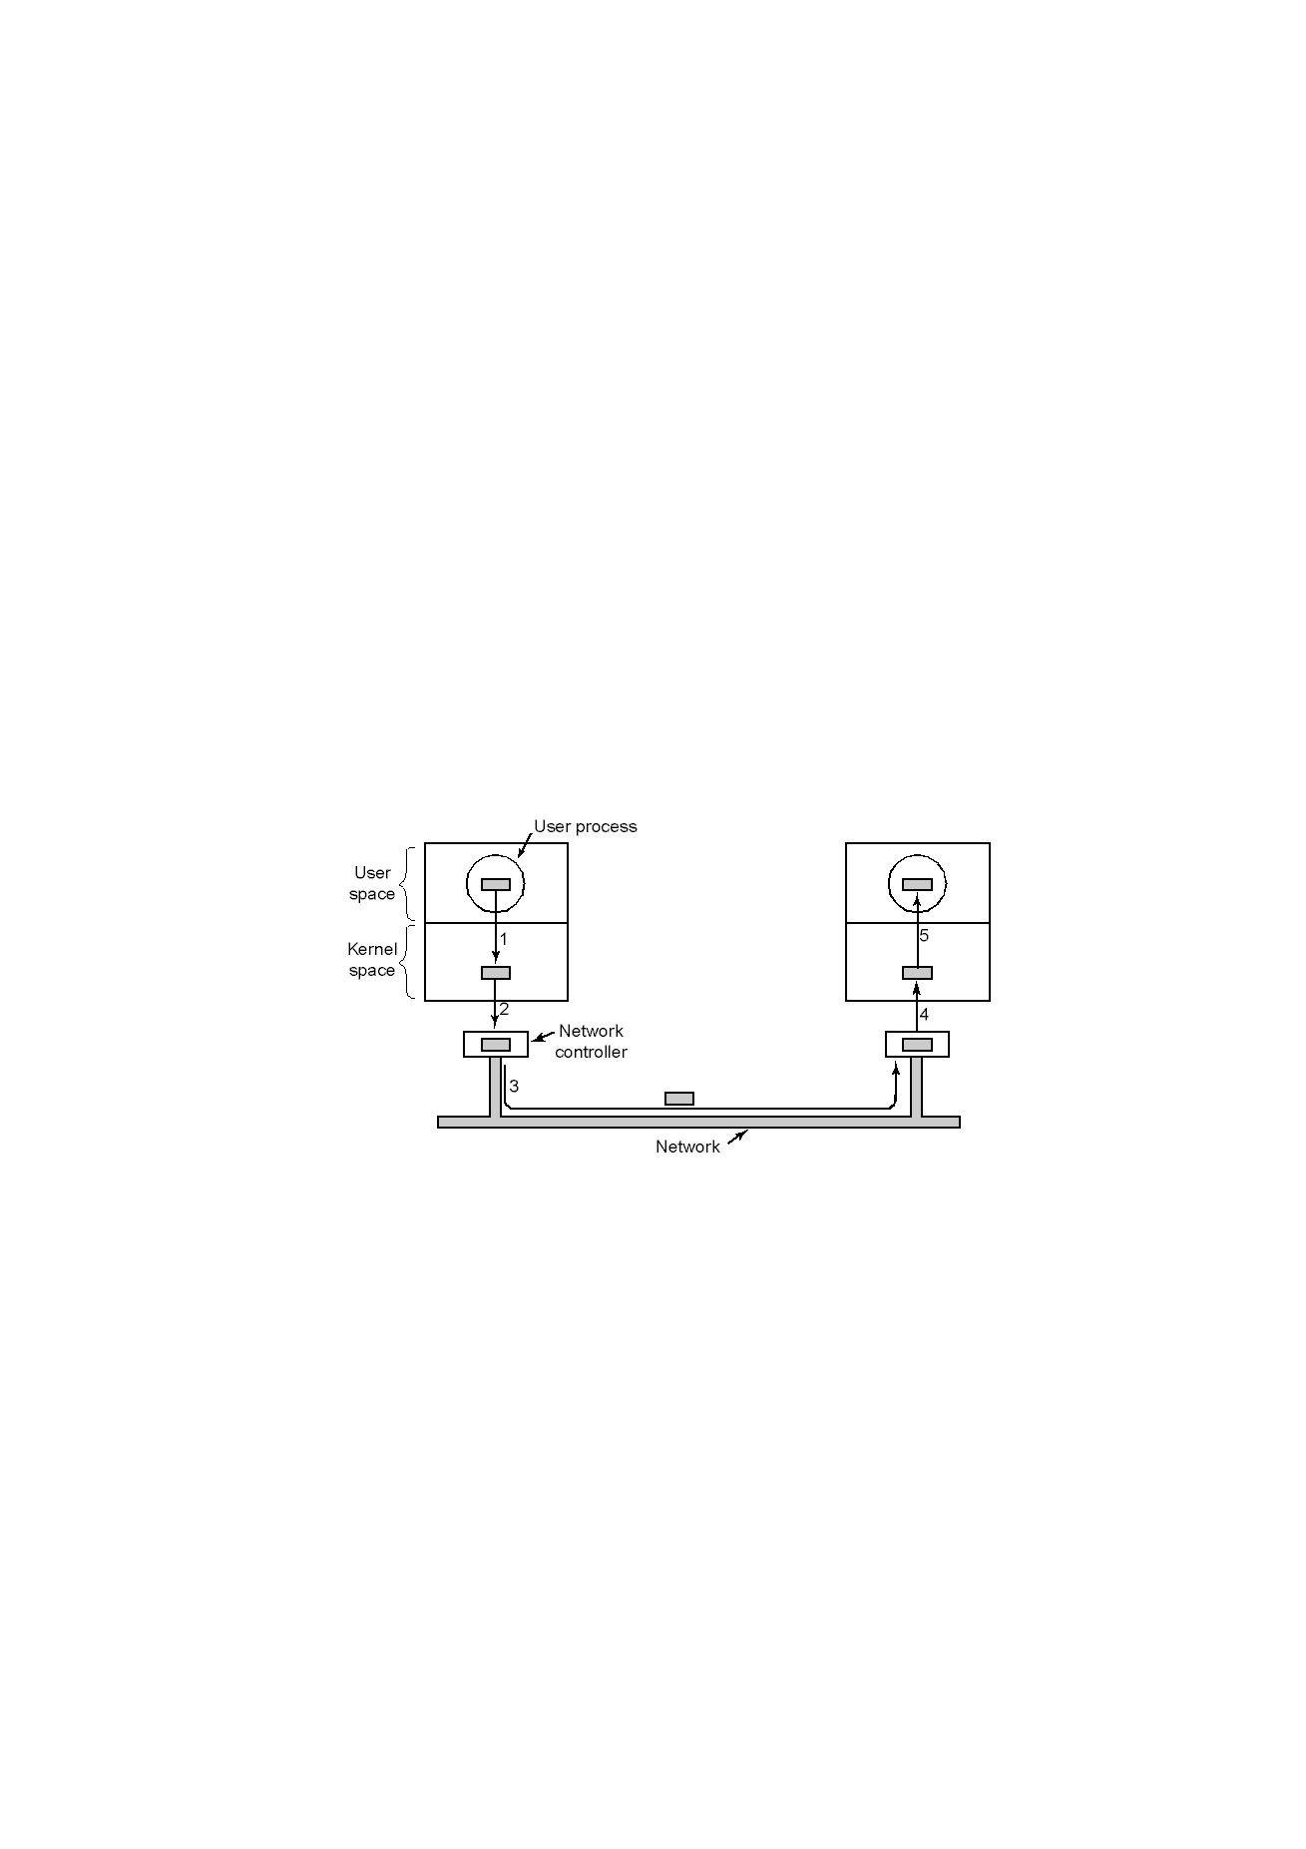
Lucrul in retea

Slide 20
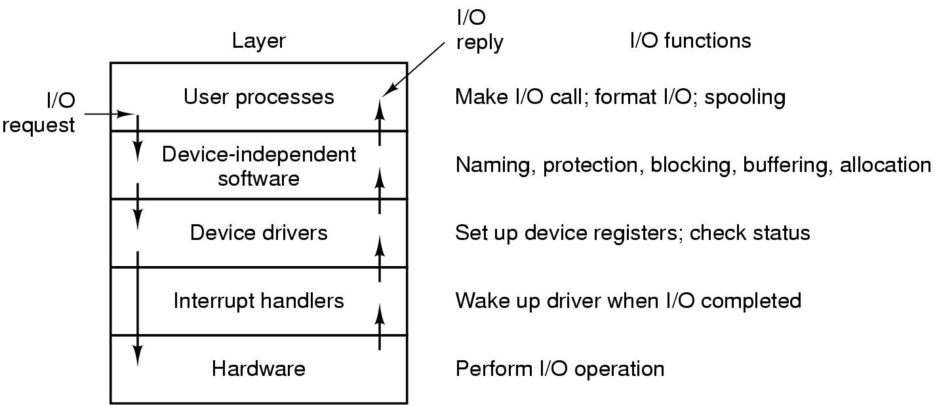
Nivelurile Sistemului de I/E s
Principalele functii ale fiecarui sistem

Slide 21
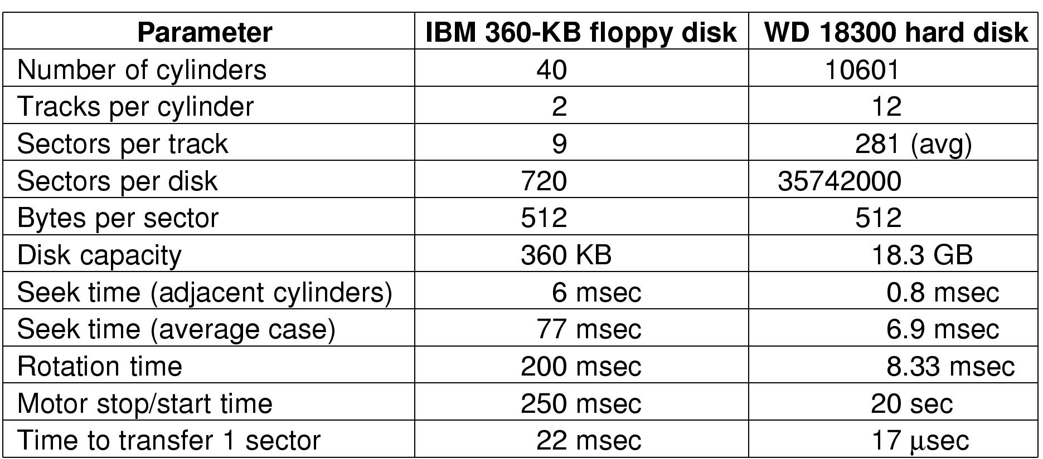
Disk-uri
Parametrii pentru IBM PC floppy disk si un Western Digital WD 18300 hard disk

Slide 22
RAID-ul
Utilizarea mai multor disk-uri (sub forma de matrice) intr-o entitate pentru a imbunatati performanta sau disponibilitatea spatiului de stocare.

Slide 23
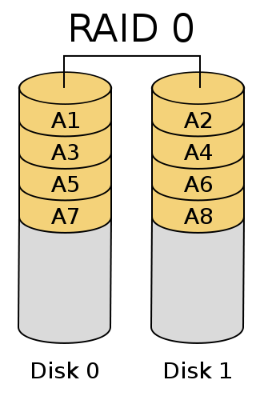
RAID O
cea mai performanta metoda de stocare RAID.
se insumeaza capacitatile disk-urilor.
Avantajul este dat de distributia operatiilor de scriere/citire pe mai multe diskuri, simultan,
performanta crecuta a matricii
lipsa redundantei, defectarea oricarui disk ducand la compromiterea intregii matrice.

Slide 24
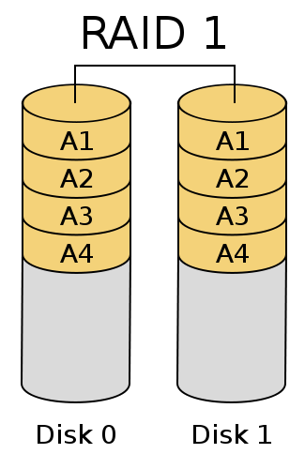
RAID 1
este oglindirea dispozitivelor (mirroring).
daca se folosesc doua diskuri in RAID1 informatia va fi stocata pe ambele, in oglinda.
oricare din ele poate ceda, fara sa afecteze integritatea matricei.
Performanta este afectata, deoarece scrierea/citirea se face simultan,
spatiul de stocare este de jumatate
numar par de disk-uri.

Slide 25
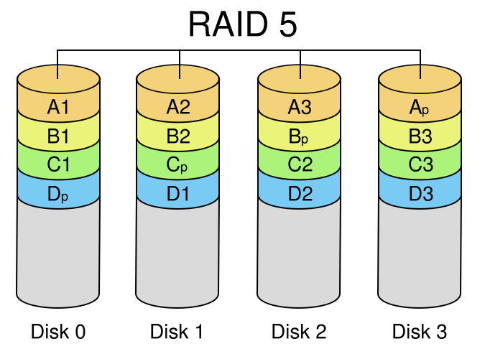
RAID 5
redundanta de nivel N+1,
viabil de la mai mult de 3 disk-uri/partitii intr-o matrice.
scrierea informatiilor de paritate se face pe toate diskurile,
pentru un numar mare de disk-uri este cea mai eficienta metoda,
capacitate de stocare este data de (capacitatea unui disk)*(numarul de disk-uri -1).

Slide 26
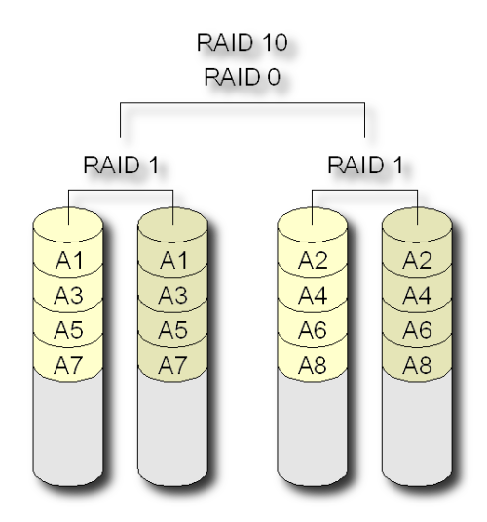
RAID 10 (RAID 0+1)

Slide 27
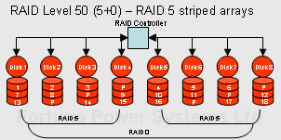
RAID 50

Slide 28
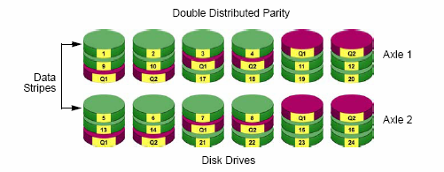
RAID 60

Slide 29
Comparatie RAID-uri
RAID | RAID 0 | RAID 1 | RAID 1E | RAID 5 | RAID 5EE | RAID 6 | RAID 10 | RAID 50 | RAID 60
Nr minim de HDD | 2 | 2 | 3 | 3 | 4 | 4 | 4 | 6 | 8
Protectia Datelor | NU | un hdd cazut | un hdd cazut | un hdd cazut | un hdd cazut | doua hdd cazute | de la un disk cazut in fiecare sub-sir | de la un disk cazut in fiecare sub-sir | de la doua disk-uri cazute in fiecare sub-sir
Performanta Citire | Ridicata | Ridicata | Ridicata | Ridicata | Ridicata | Ridicata | Ridicata | Ridicata | Ridicata
Performanta Scriere | Ridicata | Medie | Medie | Scazuta | Scazuta | Scazuta | Medium | Medium | Medium
Performanta Citire (degradata) | N/A | Medie | Ridicata | Scazuta | Scazuta | Scazuta | Ridicata | Medium | Medium
Performanta Scriere (degradata) | N/A | Ridicata | Ridicata | Scazuta | Scazuta | Scazuta | Ridicata | Medium | Scazuta
Capacitatea de utilizare | 100% | 50% | 50% | 67% - 94% | 50% - 88% | 50% - 88% | 50% | 67% - 94% | 50% - 88%
Aplicatii | Statii de lucru, loguri de date, redarea in timp real, date foarte tranzitorii | Sisteme de operare, tranzactii in DB | Sisteme de operare, tranzactii in DB | Depozite BD, servicii web, arhivari | Depozite BD, servicii web, arhivari | arhive DB, backup pe disk, solutii de disponibilitate foarte mare, servere cu cerinte mari de capacitate | BD rapide, servere de aplicatii | BD mari, Servere de fisiere, servere de aplicatii | arhive DB, backup pe disk, solutii de disponibilitate foarte mare, servere cu cerinte mari de capacitate

Slide 30
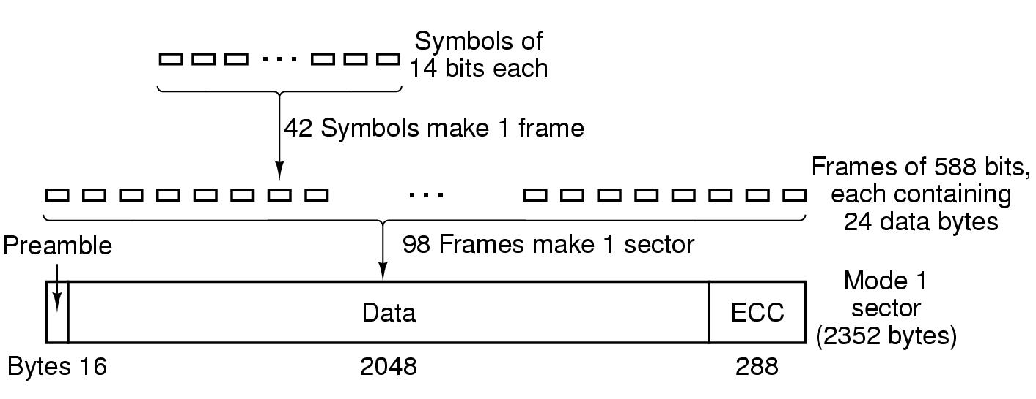
Disk Hardware (6)
Logical data layout on a CD-ROM

Slide 31
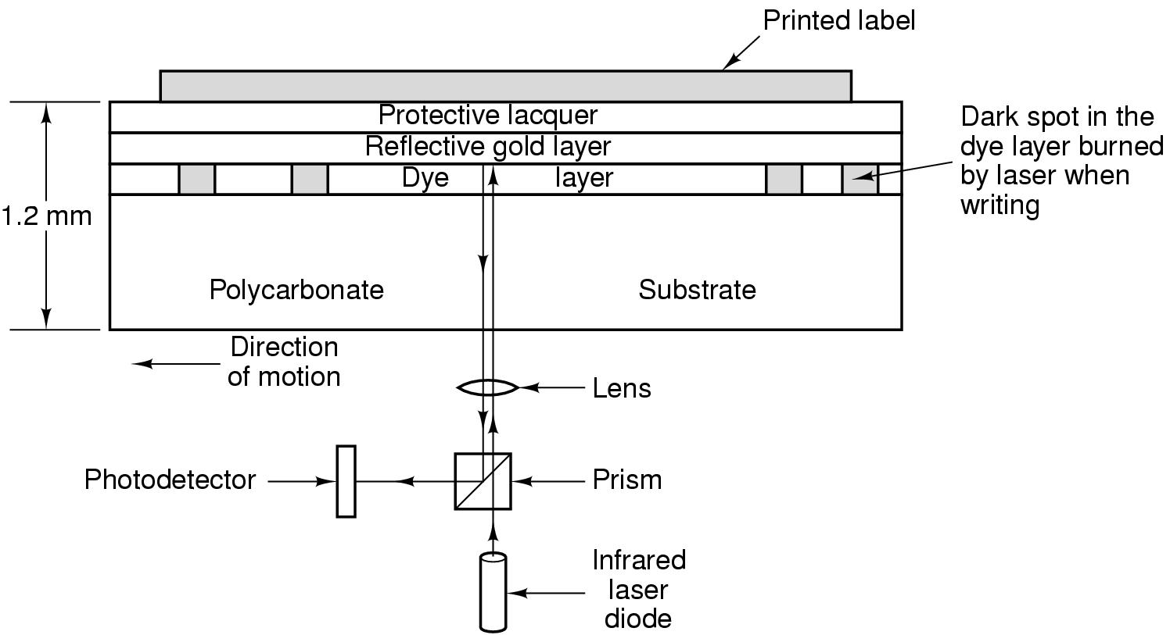
Disk Hardware (7)

Slide 32
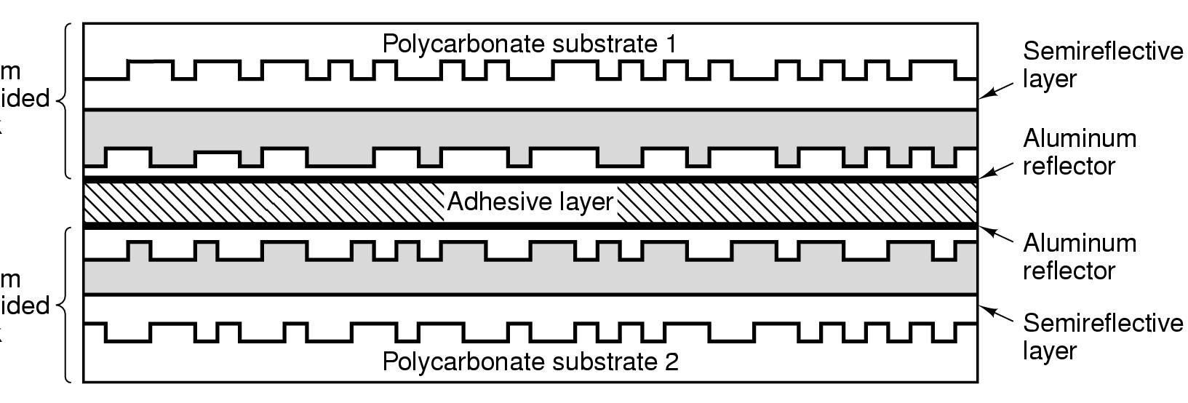
Disk Hardware (8)
A double sided, dual layer DVD disk

Slide 33
Disk Formatting (1)
A disk sector

Slide 34
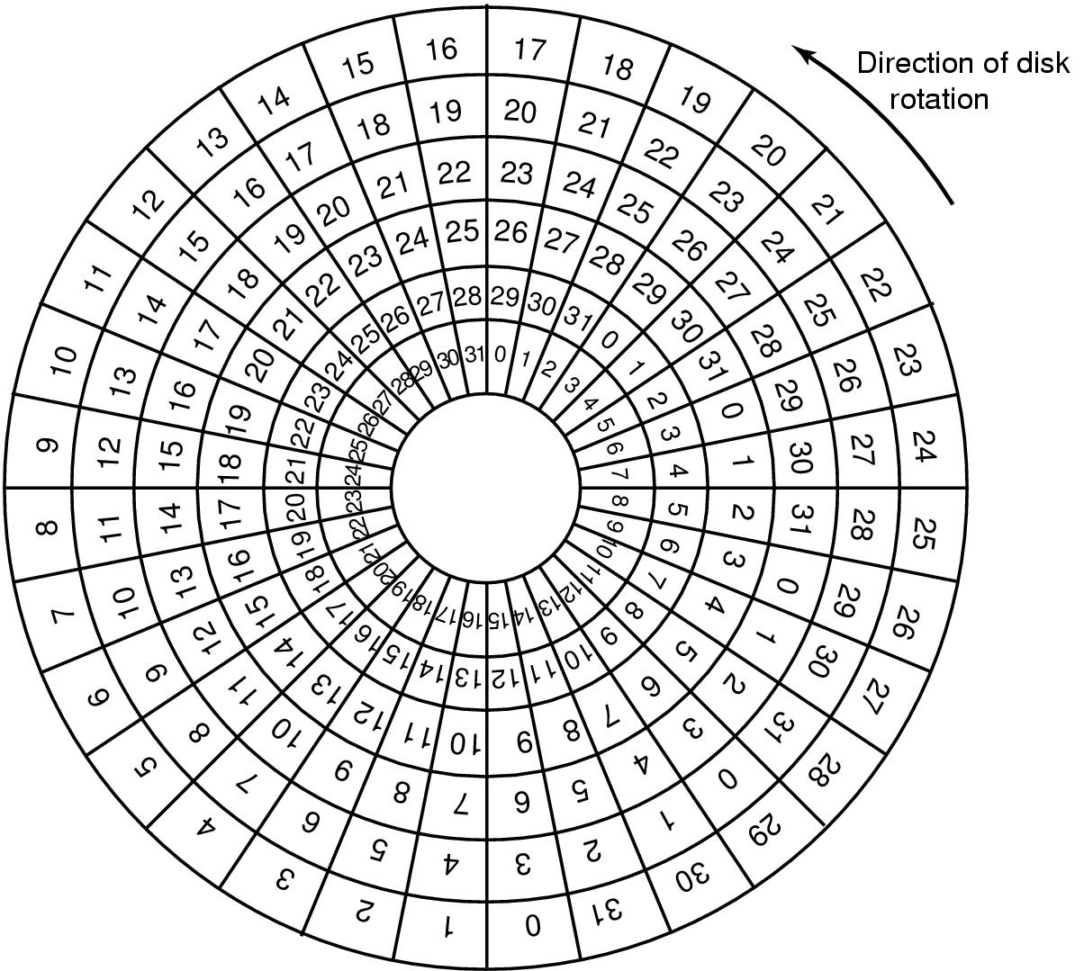
Disk Formatting (2)
An illustration of cylinder skew

Slide 35
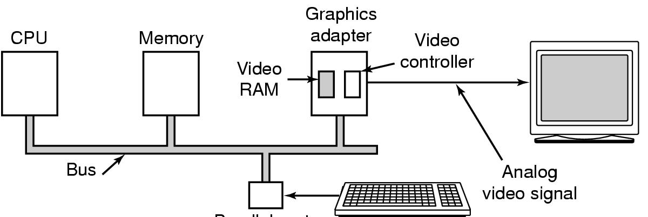
Display Hardware (1)
Parallel port
Memory-mapped displays
driver writes directly into display's video RAM

Slide 36
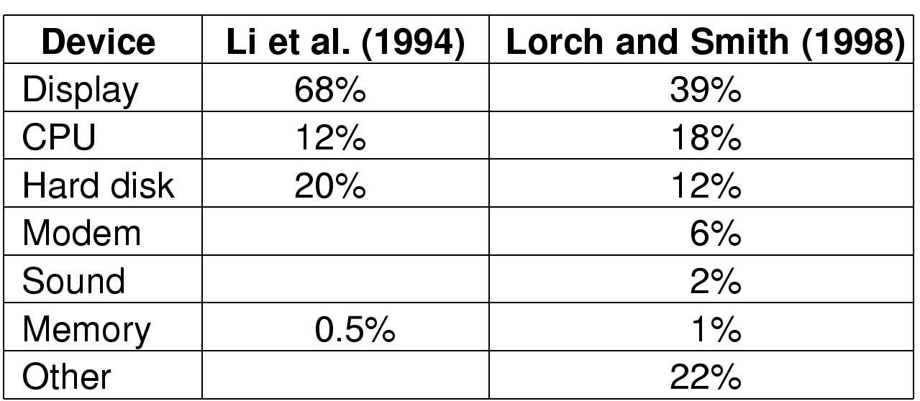
Power Management (1)

